Slide 1
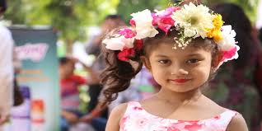
আ
জ
কে
র
পা
ঠে
স্বা
গ
ত
ম

Slide 2
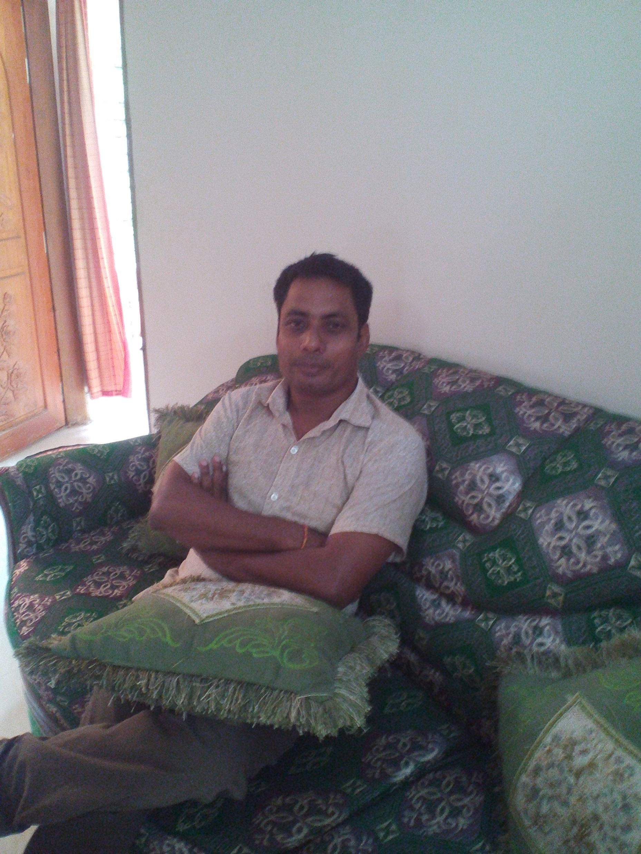
গৌতম সরকার
সহকারি শিক্ষক
নাজিম খান সরকারি প্রাথমিক বিদ্যালয়,
রাজার হাট,কুড়িগ্রাম।
০১৭২৩৫১৩৪৪৮।
শিক্ষক পরিচিতি

Slide 3
পাঠ পরিচিতি
শ্রেণিঃচতুর্থ’
বিষয়ঃ বাংলাদেশ ও বিশ্বপরিচয়।
অধ্যায়ঃ ৩
পাঠঃবাংলাদেশের নৃ –গোষ্ঠী।
পাঠ্যাংশঃচাকমা (বাংলাদেশ.........পুর্ব পর্যন্ত)
সময়ঃ৪৫ মিনিট
পৃষ্ঠাঃ ১০-১১ পর্যন্ত।
তারিখঃ

Slide 4
শিখনফল
এই পাঠ শেষে শিক্ষার্থীরা যা শিখবে
২.৩.১ বাংলাদেশের বিভিন্ন ক্ষুদ্র নৃ-গোষ্ঠীর নাম বলতে ও লিখতে পারবে।
২.৩.২ চাকমাদের জীবনধারা ,পোষাক,উৎসব,ভাষা,বর্নমালা,গান,খাবার,বাড়িঘর,কৃষি সম্পর্কে বলতে ও লিখতে পারবে।
২.৩.২ শিশুরা বিভিন্ন ক্ষুদ্র নৃ-গোষ্ঠীর জীবনধারা ও সংস্কৃতির প্রতি শ্রদ্ধাশীল হবে।স

Slide 5
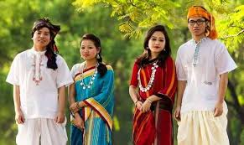
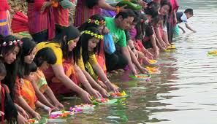
এসো আমরা কিছু ছবি দেখি

Slide 6
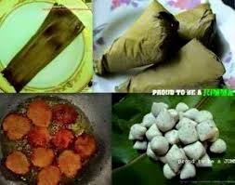
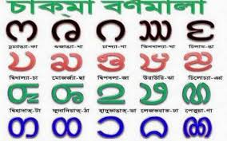

Slide 7
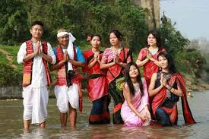
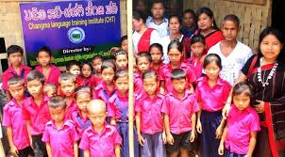

Slide 8
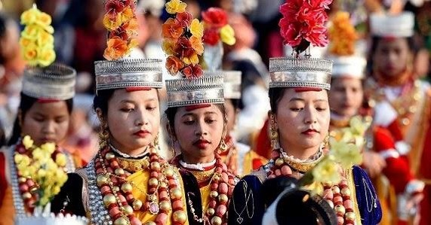
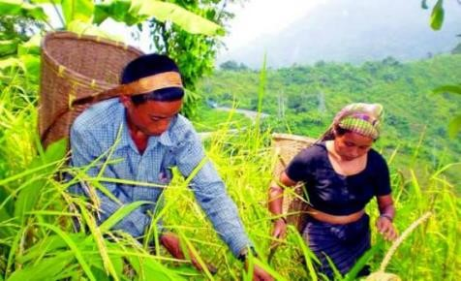

Slide 9
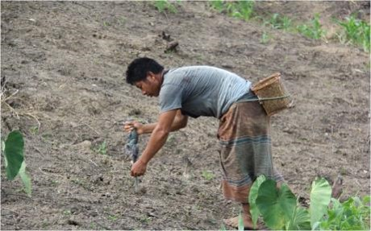
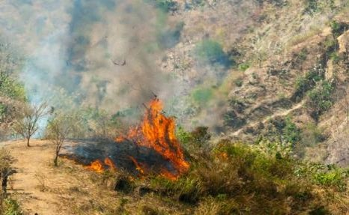

Slide 10
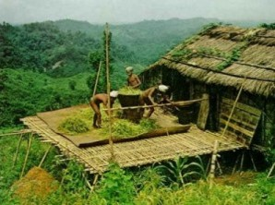
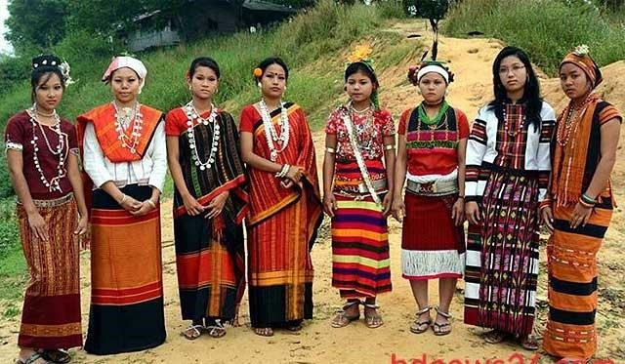

Slide 11
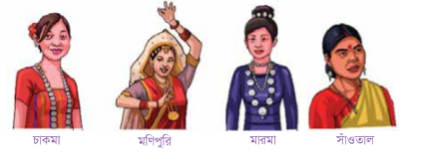
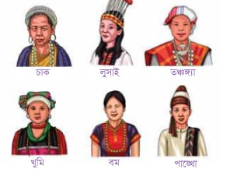

Slide 12
আমরা এতক্ষণ যে ছবি দেখলাম তা দেখে তোমরা চিন্তা করে বলো তো তাদের জীবনযাপন,পোষাক, উৎসব,ভাষা বর্নমালা,গান,খাবার,বাড়িঘর,কৃষি ইত্যাদির সাথে আমরা যে বাঙ্গালী জাতি আমাদের সাথে মিল আছে কী?মনে হয় না।কারন আমাদের সাথে তাদের সব কিছুতেই যথেষ্ট পার্থক্য রয়েছে।এরা বিভিন্ন উপজাতি বা ক্ষুদ্র নৃ -গোষ্ঠী নামে পরিচিত।বাংলাদেশে ৪৫টিরও অধিক ক্ষুদ্র নৃ –গোষ্ঠী আছে। বিভিন্ন জনগোষ্ঠীর সমাহারের কারনে আমাদের সমাজ এতো বৈচিত্র্যময়।এ পাঠে আজ আমরা যে উপজাতি বা ক্ষুদ্র নৃ –গোষ্ঠী সম্পর্কে জানব তা বাংলাদেশের উপজাতি বা ক্ষুদ্র নৃ –গোষ্ঠী যা সংখ্যার দিক থেকে সর্ববৃহৎ।
তাহলে আজ আমরা পড়ব
বাংলাদেশের ক্ষুদ্র নৃ-গোষ্ঠী ( চাকমা)

Slide 13
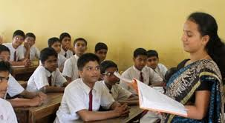
পা
ঠ
উ
প
স্থা
প
ন

Slide 15
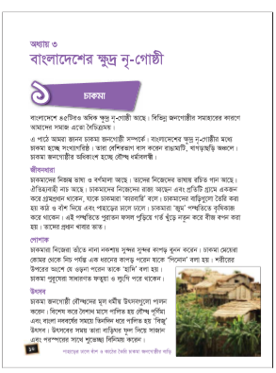
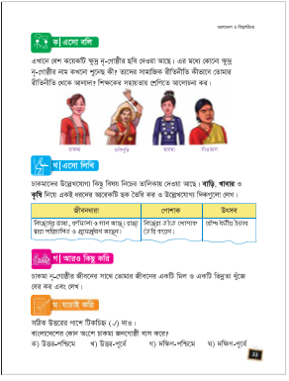

Slide 16
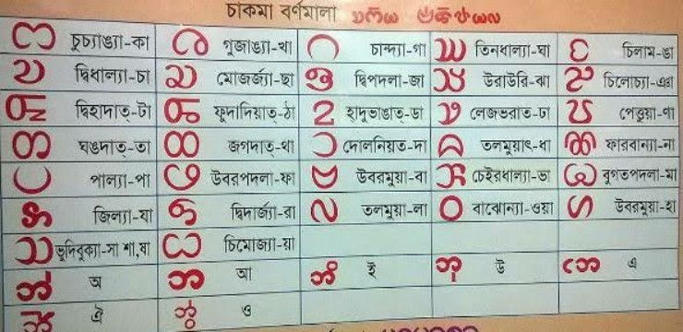
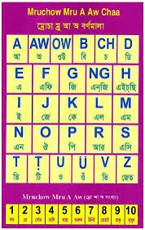
চাকমাদের ভাষা বা বর্নমালা

Slide 17
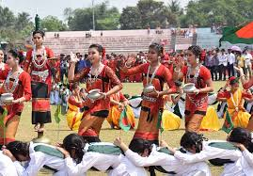
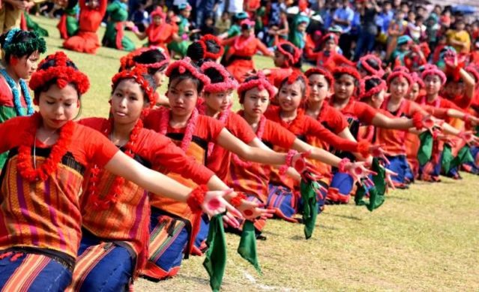
চাকমাদের ঐতিহ্যবাহী নাচ

Slide 18
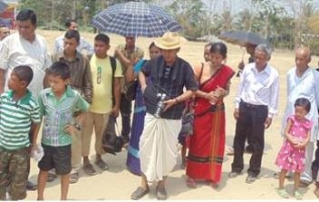
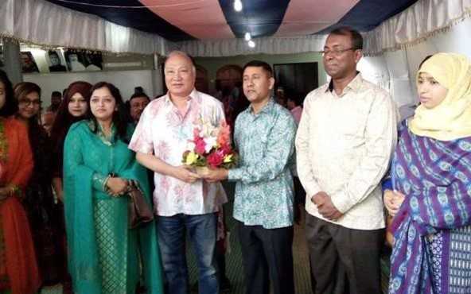
চাকমাদের রাজার ছবি

Slide 19
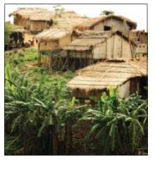
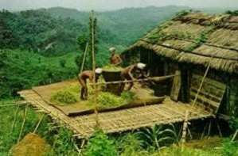
চাকমারা কাঠ ও বাঁশ দিয়ে ঘর তৈরি করে।

Slide 20
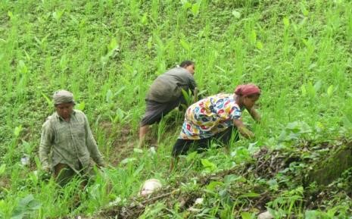
চা
ক
মা
দে
র
কৃ
ষি
কা
জ

Slide 21
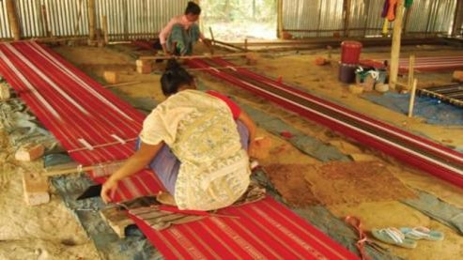
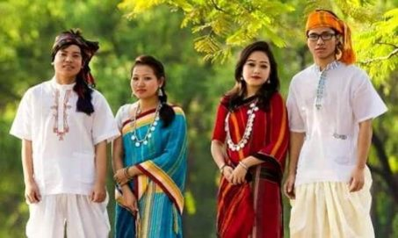
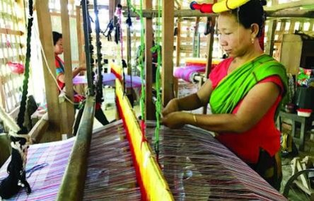
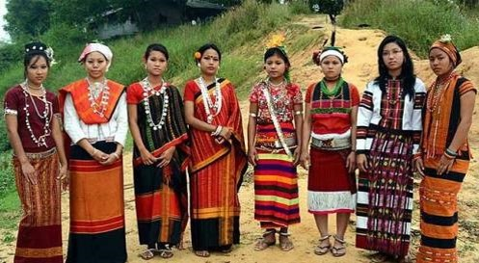
নি
যে
দে
র
হা
তে
বো
না
তাঁ
তে
র
কা
প
ড়

Slide 22
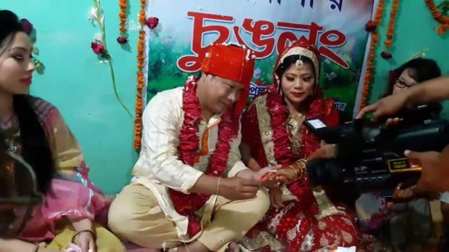
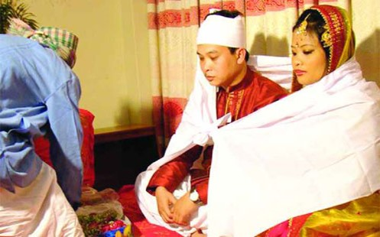
চা
ক
মা
দে
র
বি
বা
হ
অ
নু
ষ্ঠা
ন

Slide 23
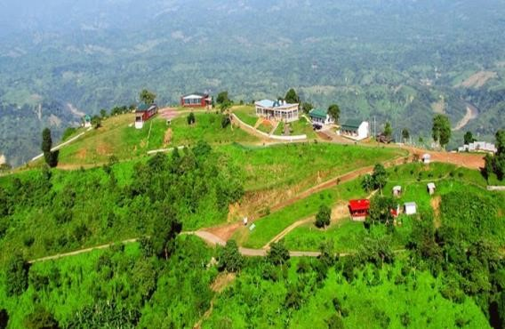
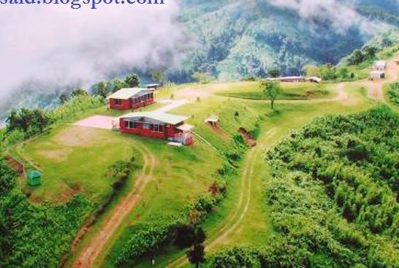
চাকমারা রাঙ্গামাটি ও খাগড়াছড়ি এলাকায় বসবাস করে

Slide 24
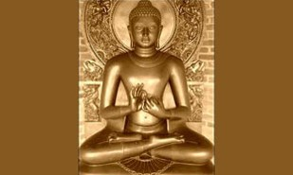
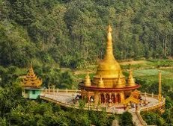
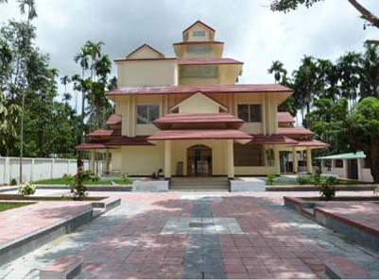
চাকমারা বৌদ্ধধর্মের অনুসারি

Slide 25
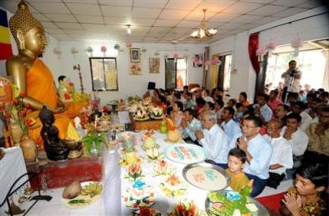
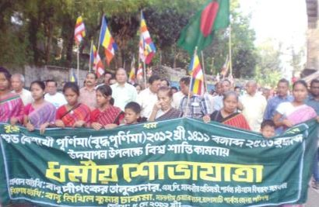
চাকমাদের বিভিন্ন ধর্মীয় উৎসব

Slide 26
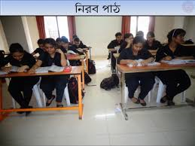

Slide 27
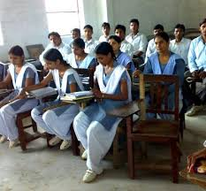
এ
ক
ক
কা
জ

Slide 28
জ
জোড়ায় কাজ
অ
সংক্ষেপে উত্তর লিখ।
চাকমা নৃ-গোষ্ঠীর জীবনের সাথে তোমার জীবনের একটা মিল ও একটা অমিল খুঁজে বের কর তা দুইটি বাক্যে লিখ।

Slide 29
দলীয় কাজ
চাকমাদের জীবনধারা কেমন সে সম্পর্কে ৫টি বাক্যে লিখ?
রাঙ্গামাটি দল
খাগড়াছড়ি দল
চাকমাদের পোষাক ও উৎসব কেমন সে সম্পর্কে ৫টি বাক্যে লিখ?

Slide 30
উত্তর মালাঃ
১)চাকমাদের নিজস্ব ভাষা ও বর্ণমালা আছে।
২)প্রতি গ্রামে একজন করে গ্রাম প্রধান থাকেন যাকে চাকমারা কারবারি বলে।
৩)বাড়িগুলো কাঠ ও বাঁশ দিয়ে তৈরি।
৪)জুম পদ্ধতিতে কৃষি কাজ করেন।
৫)তাদের প্রধান খাবার ভাত।
রাঙ্গামাটি দল
১)চাকমারা নিজেরা তাঁতে নানা নকশায় সুন্দর সুন্দর কাপড় বুনন করেন।
২)মেয়েরা কোমর থেকে নাভী পর্যন্ত এক ধরনের কাপড় পরেন যাকে পিনোন বলে।
৩)শরীরের উপরে অংশে যে ওড়না পরেন তাকে হাদি বলে।
৪)পুরুষেরা সাধারনত ফতুয়া ও লুংগি পড়ে থাকেন।
৫)চাকমা জনগোষ্ঠীর বিভিন্ন ধর্মীয় উৎসব যেমনঃ বৌদ্ধ পূর্ণিমা,মাঘী পূর্ণিমা,বিজু উৎসব পালন করেন।
খাগড়াছড়ি দল

Slide 31
মূল্যায়ণ
১)চাকমাদের নিজস্ব কী আছ?
২)প্রতিটি গ্রামে কী থাকেন এবং তাদেরকে কী বলা হয়?
৩)চাকমাদের বাড়িঘর গুলো কেমন?
৪)চাকমারা কী পদ্ধতিতে কৃষি কাজ করে থাকেন?
৫)মেয়েদের পিনোন কী
৬)হাদি কী
৭)চাকমাদের উৎসবগুলো কী কী?

Slide 32
বা
ড়ি
র
কা
জ
১)চাকমাদের জীবনধারা সম্পর্কে ৩টি বাক্য লিখে নিয়ে আসবে।
২)চাকমাদের পোষাক ও উৎসব সম্পর্কে ২টি বাক্য লিখে নিয়ে আসবে।

Slide 33
সবাইকে ধন্যবাদ

